Slide 1
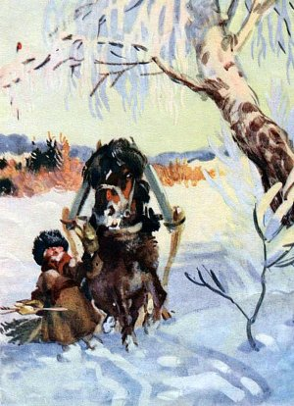
Русский язык литературное чтение
6
класс
Тема:
Николай Алексеевич Некрасов
«Мужичок с ноготок»

Slide 2
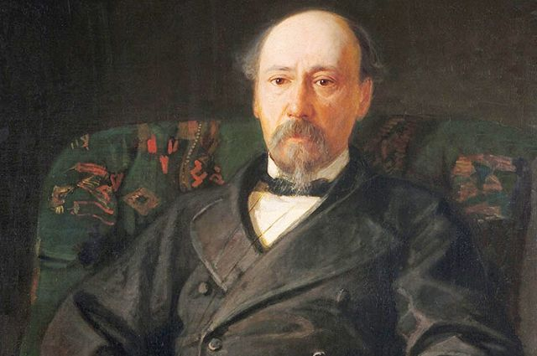
Сегодня на уроке мы
1
Познакомимся с жизнью и творчеством великого русского поэта.
Почитаем отрывок из поэмы «Крестьянские дети»
Изменяется

Slide 3
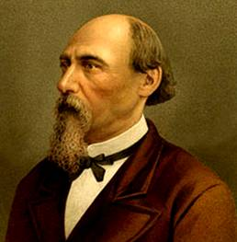
Николай Алексеевич Некрасов (1821- 1878)
Николай Некрасов родился 10 декабря 1821 года в небольшом городке Немиров Раннее детство Николая прошло в селе Грешнево Ярославской губернии.
Мама была для него лучшим другом и первым учителем, привила ему любовь к русскому языку и литературному слову.

Slide 4
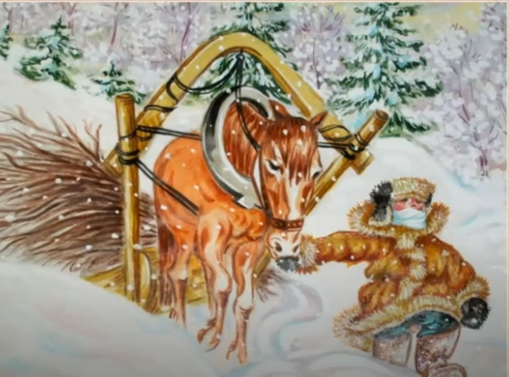
Самый крестьянский поэт
Ни у кого из русских поэтов не найдешь столько стихов, посвященных детям, сколько у Некрасова. В числе этих стихотворений особое место занимают "Крестьянские дети".

Slide 5
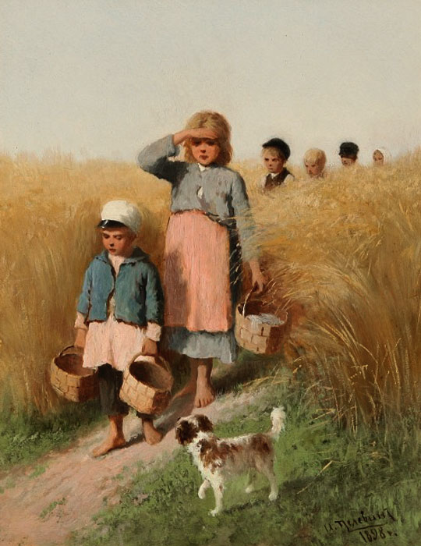
Некрасов сочувствовал тяжёлой жизни крестьян. У него есть большая поэма, целиком посвящённая крестьянским детям.
Она так и называется "Крестьянские дети".

Slide 6
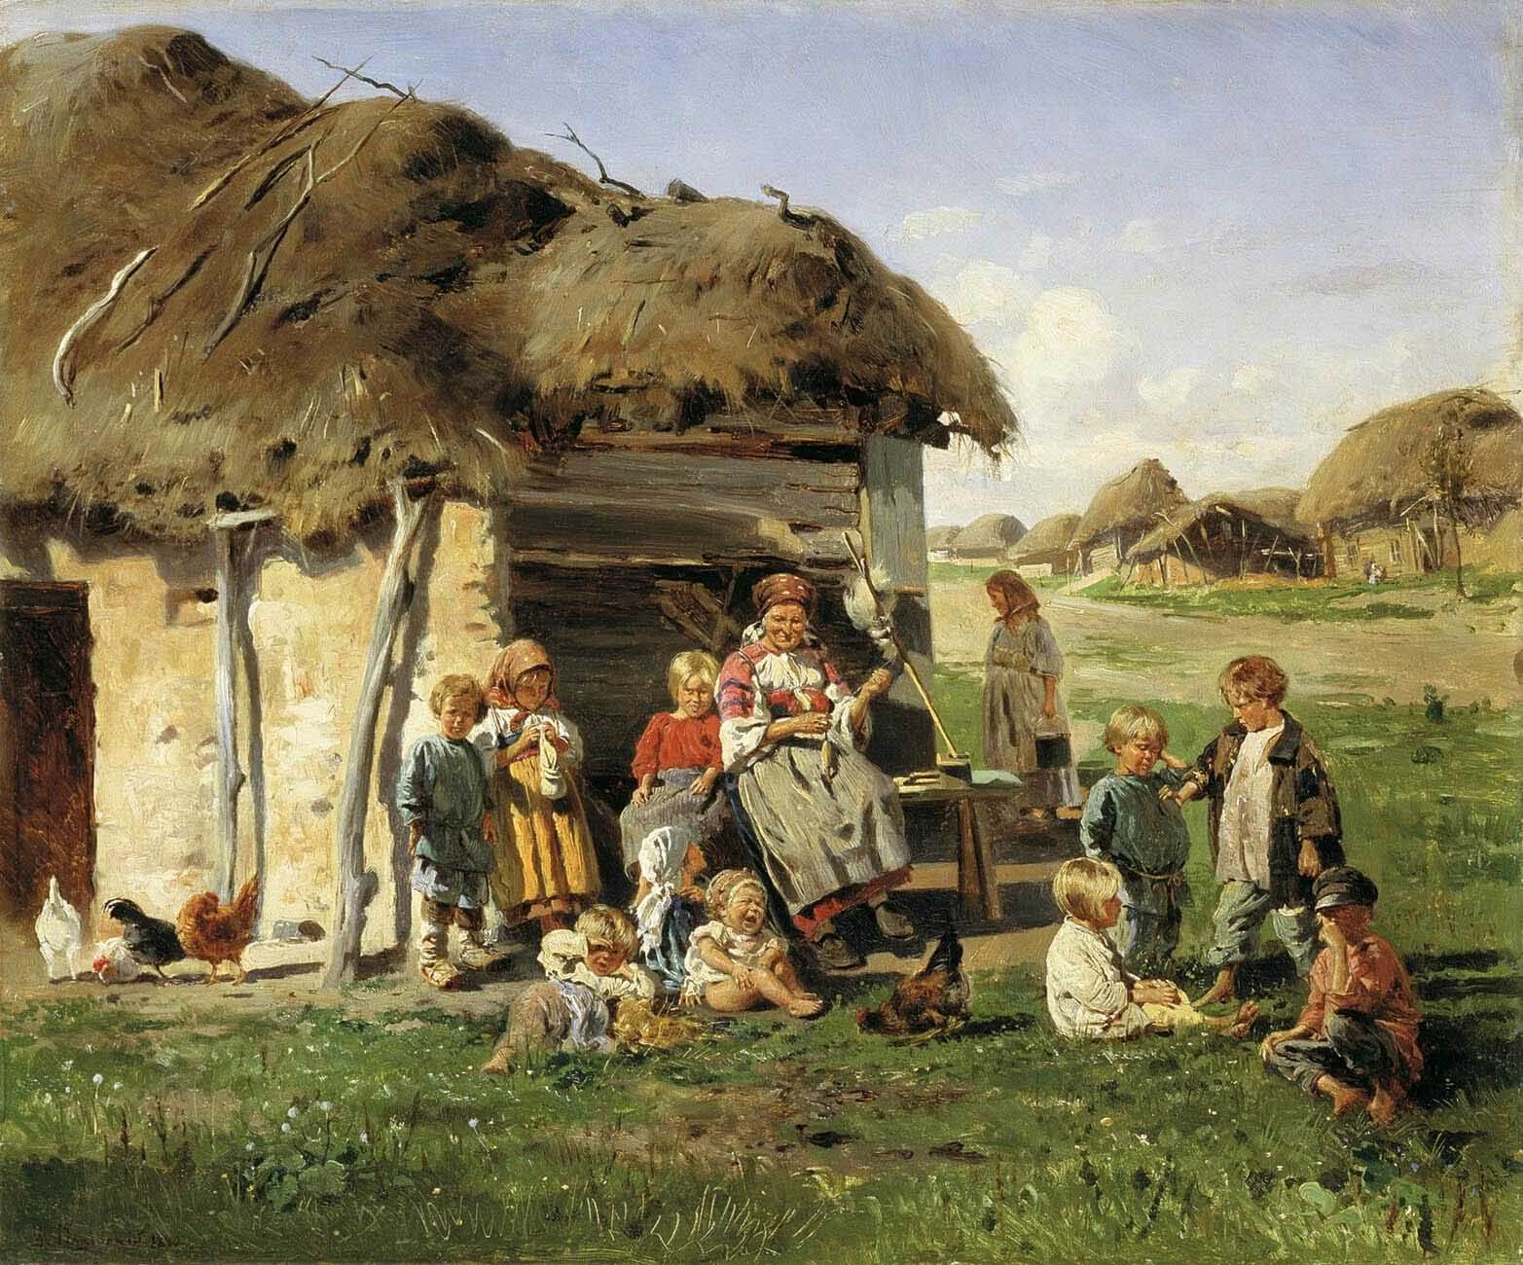
Крестьянские дети

Slide 8
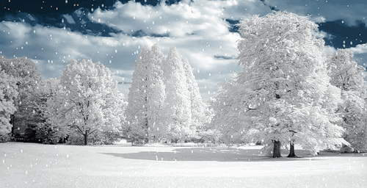

Slide 9
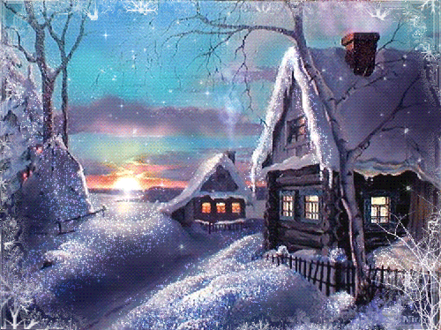
Словарная работа
Студёная зимняя пора = морозное зимнее время

Slide 10
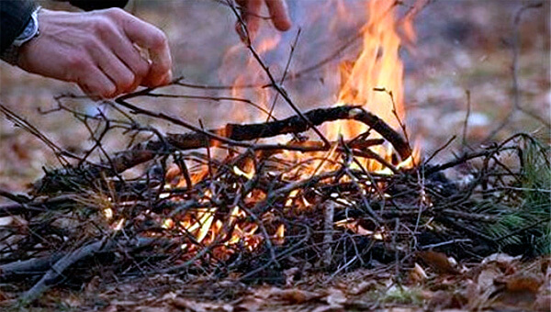
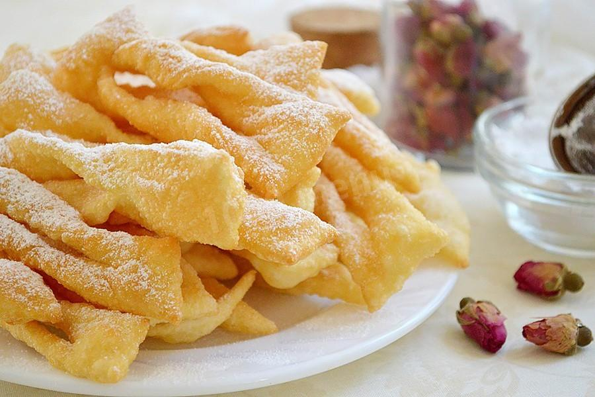
Словарная работа
хворост

Slide 11
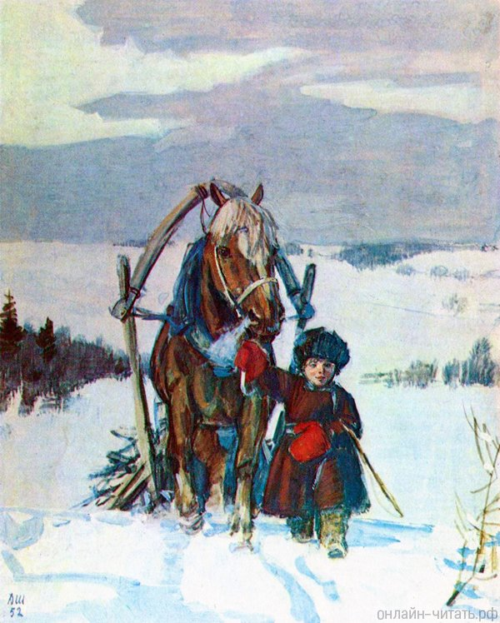
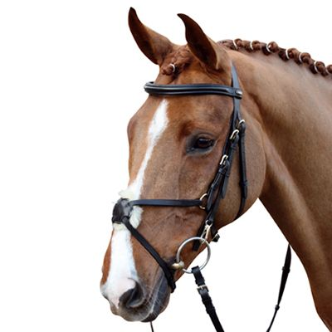
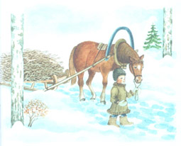
Словарная работа
Шествуя = идти, двигаться пешком
Уздцы = ремень узды под мордой коня

Slide 12
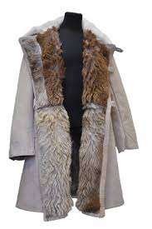
Словарная работа
Полушубок овчинный
рукавицы= варежки

Slide 13
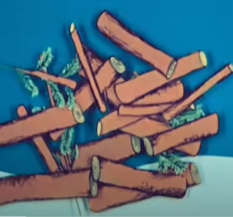
Словарная работа
дровосек

Slide 14
Словарная работа
Миновал = исполнилось
крикнул басом –
еng past ovozda – низким грубым голосом
Вестимо = известно

Slide 15
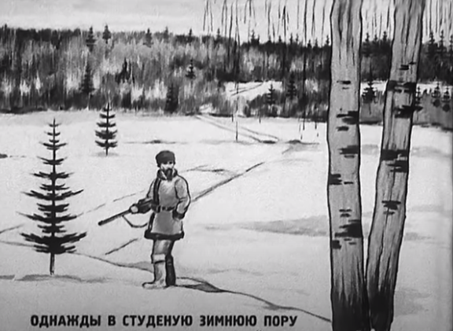
Читаем вместе
Однажды в студёную зимнюю пору, Я из лесу вышел; был сильный мороз.

Slide 16
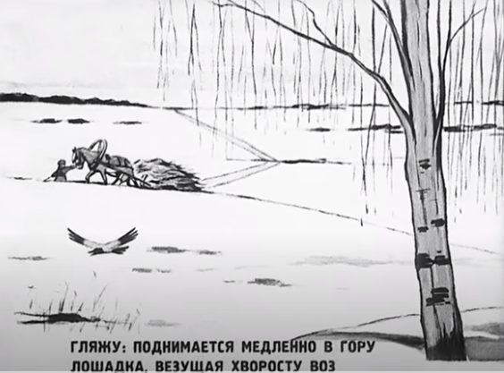
Гляжу, поднимается медленно в гору Лошадка, везущая хворосту воз.

Slide 17
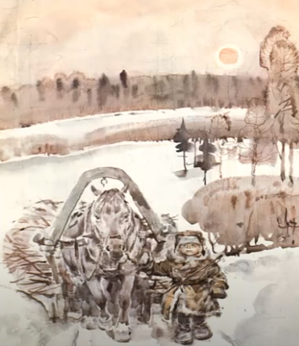
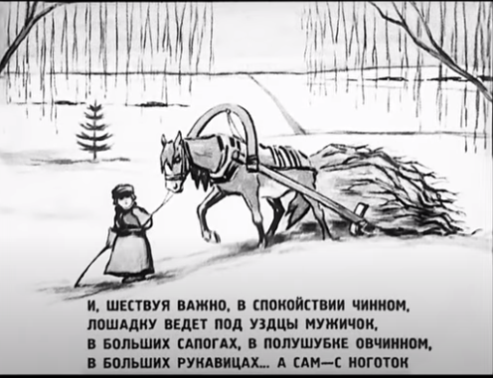
И, шествуя важно, в спокойствии чинном,
Лошадку ведёт под уздцы мужичок

Slide 18
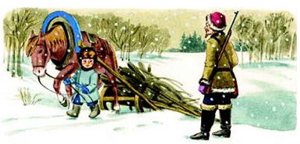
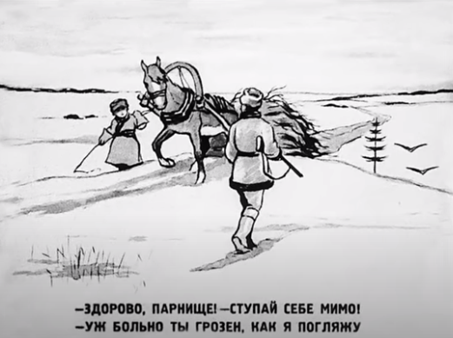
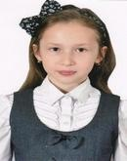
В больших сапогах, в полушубке овчинном, В больших рукавицах … а сам с ноготок!
— Здорово, парнище! — «Ступай себе мимо!»
— Уж больно ты грозен, как я погляжу!

Slide 19
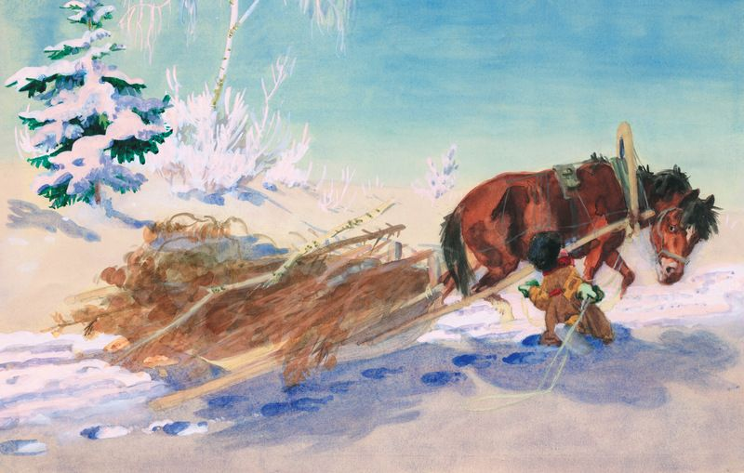
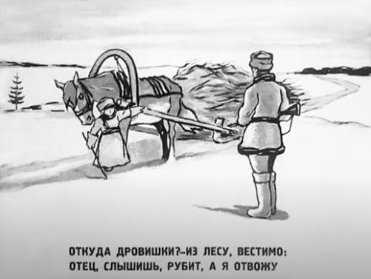

Slide 20
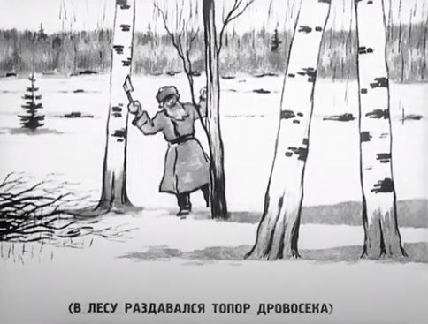

Slide 21
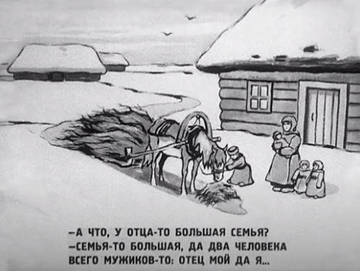

Slide 22
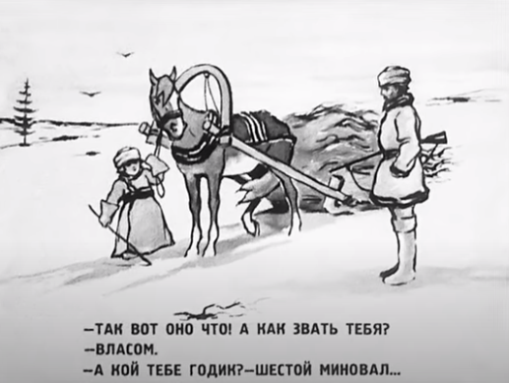

Slide 23
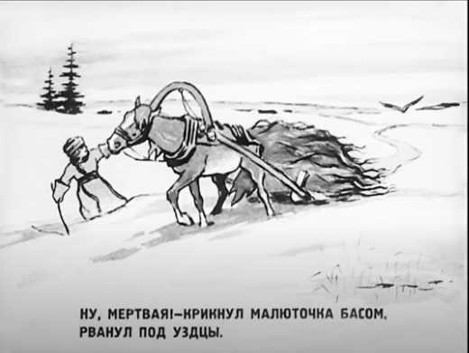

Slide 24
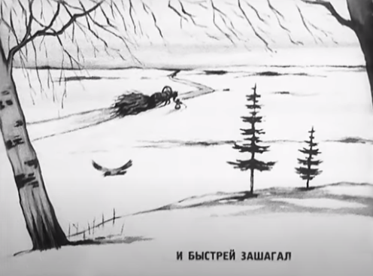

Slide 25
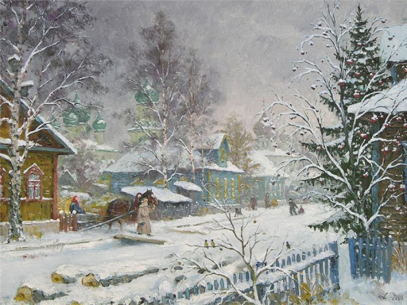
Зима. Крестьянин торжествуя…

Slide 26
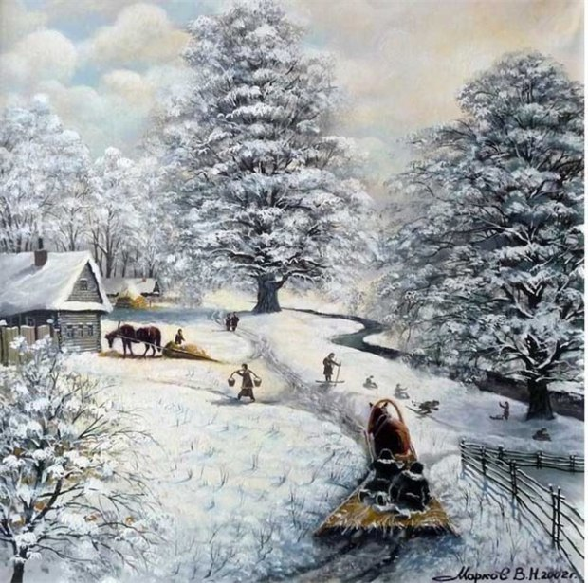
Ответьте на вопросы
Как зовут мальчика?
Сколько ему лет?
Как выглядит мальчик? Найдите в тексте его описание.
4. Подумайте, почему вся одежда велика Власу?

Slide 27
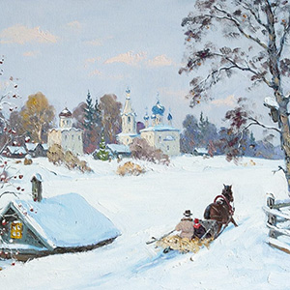
Где встретил Н.А.Некрасов мальчика?
6.В какое время года произошла встреча?
7.Найдите в тексте и прочитайте описание времени, когда происходят события.
8.Почему мальчик оказался в лесу в такой мороз?

Slide 28
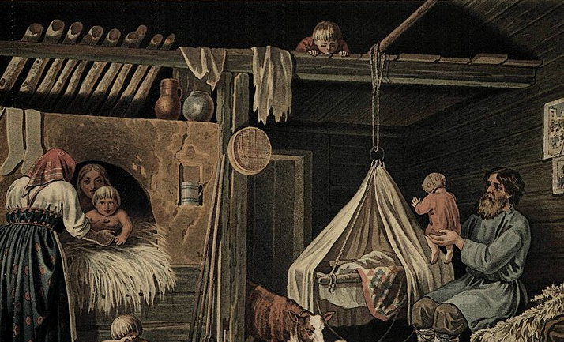
9. Найдите в тексте и прочитайте слова Власа о его семье.

Slide 29
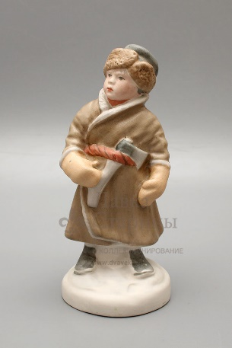
Что подчеркивает Некрасов словами "парнище" ?
Как разговаривает мальчик с Некрасовым?

Slide 30
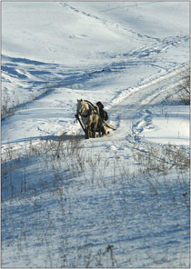
Некрасов Н.А. говорит, что мальчик шествует
важно .
Не идёт, не бредёт, не шагает. А шествует. Почему?

Slide 31
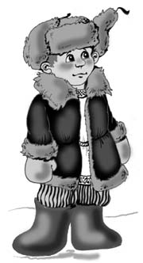
Как вы думаете, как относится автор к мальчику?

Slide 32
Чему учит нас это стихотворение?
Это стихотворение из поэмы «Крестьянские дети» учит тому, что на Руси с малолетства дети были приучены к труду, их сразу учили стойко переносить трудности жизни.
Терпенье и труд всё перетрут.

Slide 33
Задание для самостоятельного выполнения
Выучить стихотворение наизусть.
Ответить на вопросы письменно.

